Slide 1
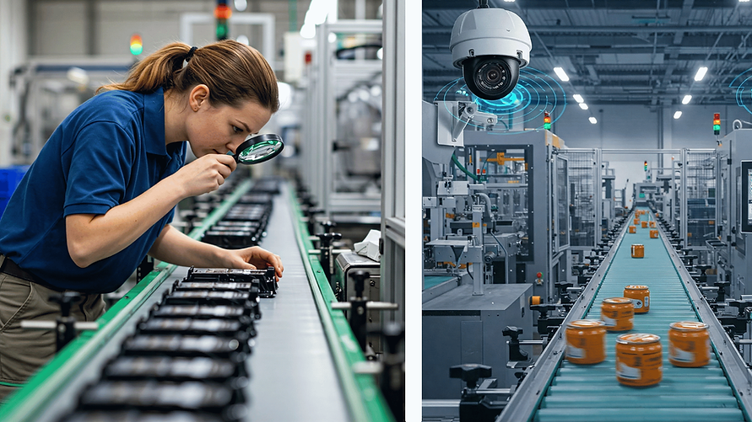
Endüstriyel KALİTE Kontrolde Yüzey Hatası TESPİTİ
Semih Karamuk Endüstri Mühendisliği
Zeynep Yamanoğlu Endüstri Mühendisliği
Fatih Erol Endüstri Mühendisliği

Slide 2
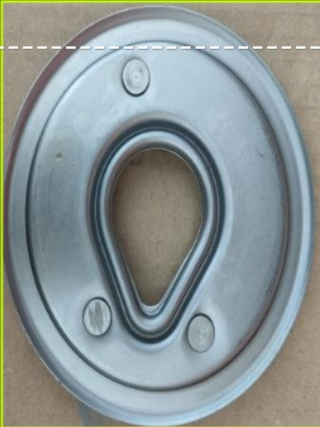
Problem Tanımı
Endüstriyel üretim süreçlerinde metal ve sac parçalarda oluşan yüzey hataları, ürün kalitesini ve müşteri memnuniyetini doğrudan etkilemektedir.
Bu tür yüzey hataları; çizik, ezik, deformasyon, yüzey bozukluğu veya üretim kaynaklı düzensizlikler şeklinde ortaya çıkabilmektedir.
Günümüzde bu kontroller çoğunlukla insan gözüyle yapılmaktadır. Ancak manuel kalite kontrol süreçleri;
Operatör yorgunluğuna
Kişiden kişiye değişen değerlendirmelere
Zaman kaybına ve düşük tekrarlanabilirliğe neden olmaktadır.
Bu çalışmada kullanılan görseller, endüstriyel bir metal parçanın ham (işlenmemiş) yüzey görüntüleridir.
Ham görüntülerde yüzey hataları çoğu zaman arka plan, ışık yansımaları ve metal yüzey dokusu nedeniyle çıplak gözle ayırt edilmesi zor hale gelmektedir.
Bu nedenle çalışmanın temel problemi;
ham yüzey görüntüleri üzerinde, yüzey hatalarının bilgisayar destekli yöntemlerle daha net hale getirilmesi ve otomatik olarak tespit edilmesidir.

Slide 3
Önceki Çalışmada Uygulanan Teknikler
Bu çalışmanın önceki aşamasında, yüzey görüntülerinin analiz edilebilirliğini artırmak amacıyla klasik görüntü işleme tabanlı görsel iyileştirme yöntemleri uygulanmıştır.
Uygulanan yöntemler şunlardır:
Gaussian Filtre:
Yüzey görüntülerindeki yüksek frekanslı gürültüleri azaltmak için kullanılmıştır. Bu sayede metal yüzey üzerindeki rastgele parazitler yumuşatılmıştır.
Sobel Kenar Tespiti:
Görüntüdeki yoğunluk değişimlerini belirleyerek yüzey üzerindeki kenar yapıları ve geometrik sınırlar ortaya çıkarılmıştır.
Histogram Eşitleme:
Görüntünün kontrastı artırılarak düşük kontrastlı yüzey bölgelerinin daha belirgin hale gelmesi sağlanmıştır.
Bu yöntemler görüntü detaylarını görünür hale getirmiştir; ancak yüzey hatalarının konumu otomatik olarak belirlenememektedir.

Slide 4
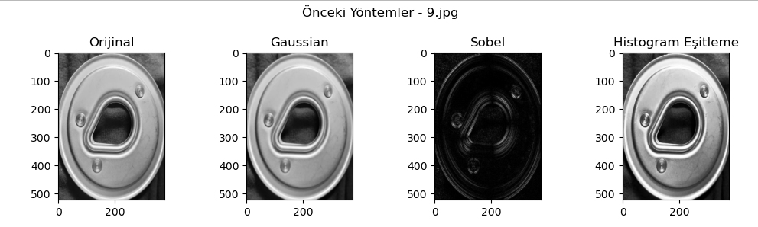
Uygulanan Gaussian filtre ile görüntüdeki gürültü azaltılmış, Sobel operatörü ile kenar yapıları belirginleştirilmiş ve histogram eşitleme ile kontrast artırılmıştır. Bu yöntemler yüzey detaylarını görünür hale getirmiştir; ancak yüzey hatalarının konumu otomatik olarak tespit edilememektedir.

Slide 5
Önerilen Yöntem
Bu projede, önceki çalışmada uygulanan görsel iyileştirme yöntemlerinden farklı olarak, yüzey hatalarının otomatik olarak tespit edilmesini hedefleyen çok aşamalı bir yöntem önerilmiştir.
Önerilen yöntem, klasik görüntü işleme tekniklerinin ardışık ve birlikte kullanılması ile oluşturulmuştur.
Bu sayede, yalnızca görüntü kalitesi artırılmamış; aynı zamanda yüzey üzerindeki potansiyel hatalı bölgeler ayrıştırılarak konumları belirlenmiştir.
Önerilen yöntemin temel adımları:
CLAHE: Metal yüzeydeki yerel kontrast farklarının dengeli şekilde artırılması
Median Filtre: Çizik ve benek türü gürültülerin bastırılması
Adaptive Threshold: Hatalı bölgelerin arka plandan ayrıştırılması
Morfolojik İşlemler: Maske üzerindeki küçük gürültülerin temizlenmesi
Contour Analizi: Yüzey hatalarının otomatik olarak tespit edilmesi
Bu adımlar, tek bir yöntem kapsamında uygulanmış ve yüzey hatalarının belirgin şekilde ortaya çıkarılması sağlanmıştır.

Slide 6
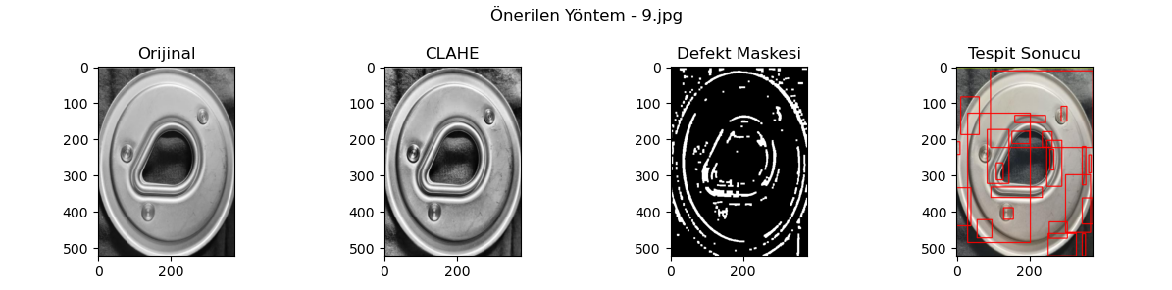
Önerilen yöntem sonucunda, metal yüzey üzerindeki potansiyel hatalı bölgeler arka plandan ayrıştırılmış ve yüzey hataları otomatik olarak tespit edilmiştir. Defekt maskesi sayesinde yüzey düzensizlikleri belirgin hale gelmiş, contour analizi ile bu bölgelerin konumları görsel olarak işaretlenmiştir.

Slide 7
Sonuç ve Değerlendirme
Önceki çalışmada uygulanan Gaussian filtre, Sobel operatörü ve histogram eşitleme gibi klasik görüntü işleme yöntemleri, yüzey görüntülerinin kalitesini artırmada ve detayların daha görünür hale getirilmesinde etkili olmuştur. Ancak bu yöntemler, yüzey hatalarının yalnızca görsel olarak vurgulanmasını sağlamış, hatalı bölgelerin konumunun otomatik olarak belirlenmesi açısından yeterli olmamıştır. Buna karşılık, bu projede önerilen çok aşamalı yöntem; kontrast iyileştirme, gürültü giderme ve segmentasyon adımlarını bir arada kullanarak yüzey hatalarını arka plandan ayırmış ve bu bölgeleri otomatik olarak tespit etmiştir. Elde edilen sonuçlar, önerilen yöntemin problem çözümüne doğrudan katkı sağladığını ve önceki yöntemlere kıyasla daha işlevsel olduğunu göstermektedir.

Slide 8
Görev Dağılımı
Zeynep Yamanoğlu
  Sonuçların değerlendirilmesi
  Sunum ve rapor düzenlemesi
  Karşılaştırmalı analizlerin hazırlanması
Fatih Erol
  Veri setinin oluşturulması ve görüntülerin temini
  Literatür taraması ve ilgili akademik çalışmaların incelenmesi
  Önceki yöntemlerin raporlanması
Semih Karamuk
  Görüntü işleme algoritmalarının geliştirilmesi
  Kodlama ve yöntemlerin uygulanması
  Elde edilen sonuçların analiz edilmesi

Slide 9

Teşekkürler…

